Slide 1

PHÒNG GIÁO DỤC ĐÀO TẠO QUẬN GÒ VẤP
TRƯỜNG THCS PHẠM VĂN CHIÊU
Bài giảng Âm Nhạc 6
Năm học: 2021 - 2022

Slide 2


Chủ đề 6: CÙNG VUI HÒA CA
Tiết 24:
Nhạc cụ giai điệu: Bài thực hành số 5

Slide 3
Ôn hát: EM ĐI TRONG TƯƠI XANH
Nhạc và lời: Vũ Thanh
Soạn bè: Trần Vĩnh khương
Đặt câu hỏi liên quan đến bài hát?
Tác giả?
Bài hát viết ở nhịp mấy?
Nội dung? Tính chất bài hát?

Slide 4
Ôn hát:
Nghe mẫu lại
Cả lớp cùng hát
Ôn lại tiết tấu gõ đệm cho bài hát

Slide 5

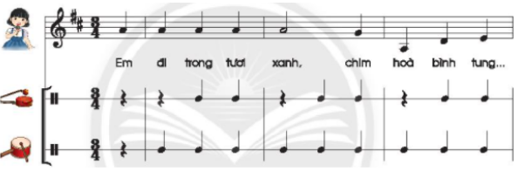

Sử dụng nhạc cụ gõ đệm theo mẫu dưới đây cho bài hát
“EM ĐI TRONG TƯƠI XANH” ( Vũ Thanh)

Slide 6
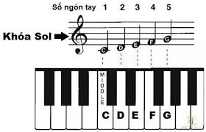

Nhạc cụ giai điệu: Bài thực hành số 5
Kèn phím: Luyện tập các nốt đã học trong bài thực hành số 5: đô, rê, mi, son

Slide 7
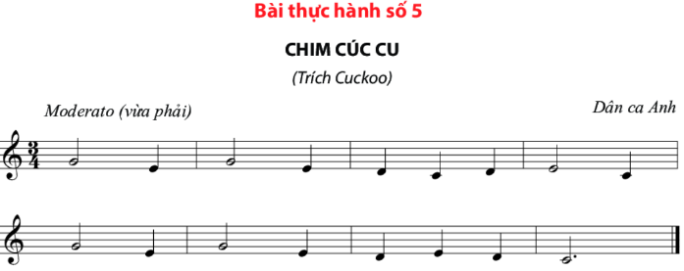

Slide 8
Đọc tên nốt nhạc theo tiết tấu
Luyện tập nhạc cụ giai điệu theo Bài đọc nhạc số 5

Slide 9




Dặn dò:
Học thuộc lòng bài hát Em đi trong tươi xanh
Biết sử dụng nhạc cụ gõ tiết tấu
Thực hiện được các nốt đã học trên kèn phím

